Slide 1
Triển khai giao thức Kerberos
Sinh viên thực hiện
Phan Thế Phong - AT200345

Slide 2
01.
Kerberos
NỘI DUNG
02.
MIT Kerberos

Slide 3
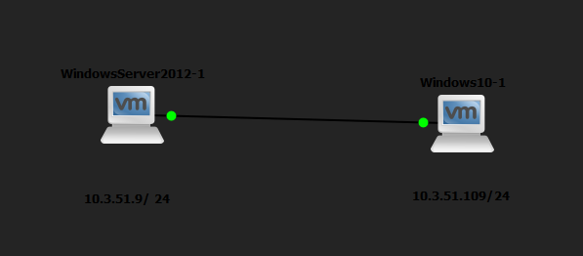
Chuẩn bị
Công cụ sử dụng:
GNS3
Wireshark
Mô hình mạng

Slide 4
1. Kerberos

Slide 5
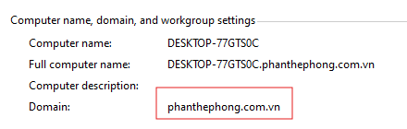
Kerberos
Bước 1: Nâng máy Windows server lên làm máy DC
Bước 2: Join domain từ máy Windows 10 client

Slide 6

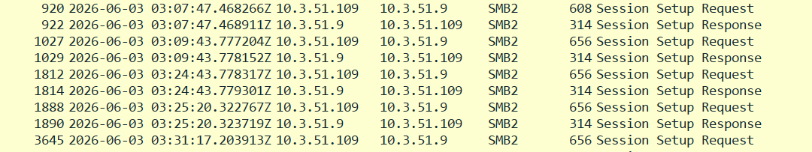
Kerberos
Bắt và phân tích gói tin trên Wireshark
Sau khi gia nhập DC thì 2 máy đã có xác thực bằng Kerberos mặc định trên Windows
Truy cập dịch vụ SMB sử dụng xác thực Kerberos

Slide 7
Kerberos
Các bước hoạt động của Kerberos
Bước 1: xác thực với as
  client nhập username, pass và gửi yêu cầu xác thực đến AS
  AS kiểm tra thông tin và phản hồi bằng TGT (ticket grant ticket) (mã hóa bằng KBM của TGS)
Bước 2: yêu cầu vé từ TGS
  client sử dụng TGT để yêu cầu vé dịch vụ từ TGS
  TGS kiểm tra TGT → cung cấp ST (service ticket)
Bước 3: truy cập dịch vụ
  client gửi ST cho server
  server xác nhận hợp lệ và cho phép sử dụng dịch vụ.

Slide 8
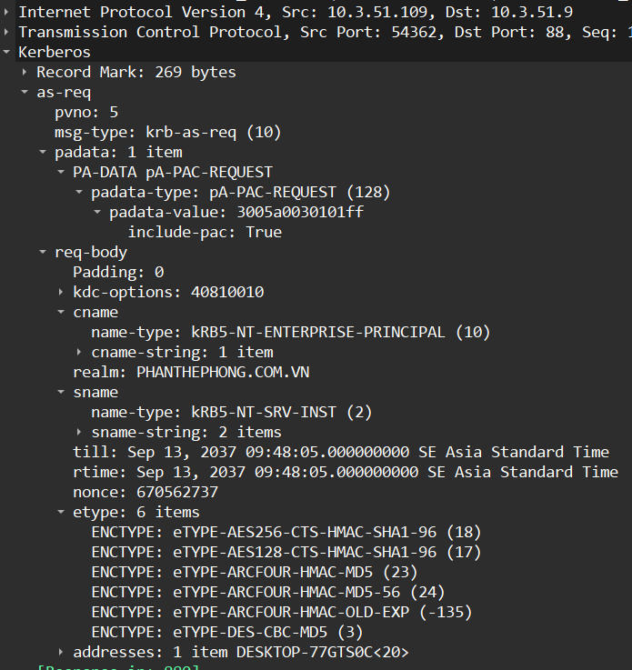
Kerberos
Phân tích gói tin AS-REQ

Slide 9
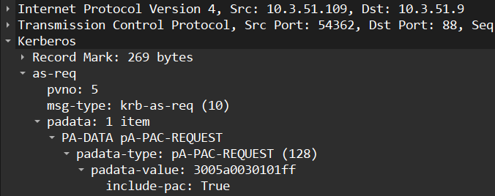
Kerberos
Src IP là máy client, Dst IP là máy Server
as-req:Authentication Service Request
msg-type (10): as-req
padata (Pre-authentication data): Client lấy Timestamp mã hóa bằng Password Hash, khi KDC nhận được sẽ lấy Password Hash đã lưu trong DB để giải mã ra Timestamp và so sánh với Timestamp hiện tại (không quá 5’)

Slide 10
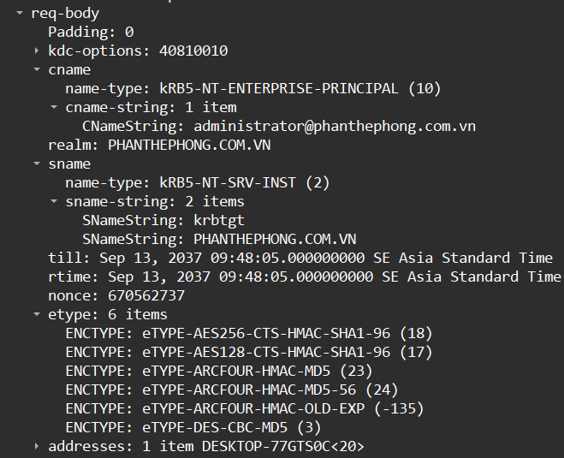
Kerberos
req-body: nội dung yêu cầu
cname: Client name
sname: Server name, krbtgt là tải khoản quản lý vé của KDS
nonce: số ngẫu nhiên ghép cặp req-rep chống replay attack
etype (encryption type): Các thuật toán mã hóa mà Client hỗ trợ

Slide 11
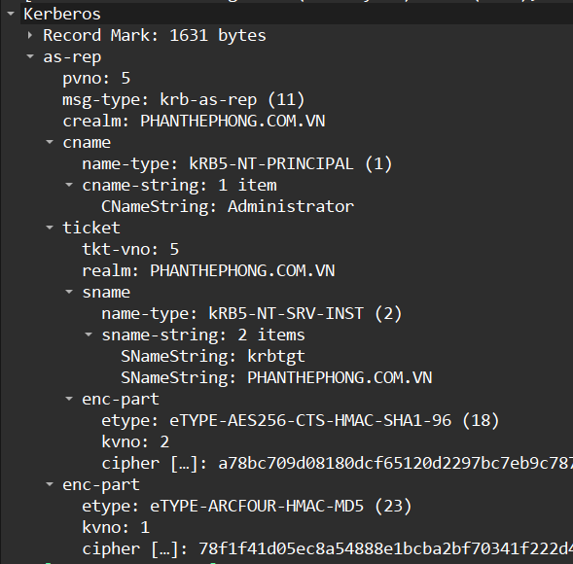
Kerberos
Phân tích gói tin AS-REP
msg-type (11): as-rep
ticket: thẻ TGT
enc-part trong ticket: chứa ID client, thời gian hết hạn, session key, được mã hóa bằng password của krbtgt nên Client không thể giải mã
enc-part dành cho client: chứa nonce, session key, thời gian hiệu lực được mã hóa bằng password của Client

Slide 12
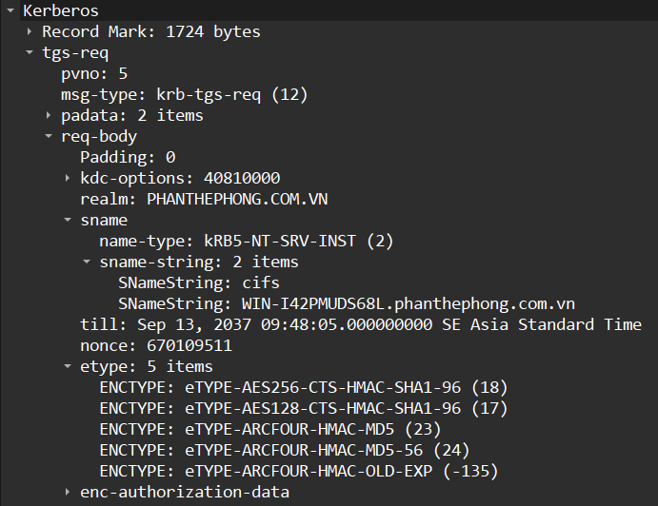
Kerberos
Phân tích gói TGS-REQ
mgs-type (12)
padata: chứa ticket mà client không mở được ở bước 2
sname: tên dịch vụ muốn truy cập, cifs là thư mục chia sẻ
none: số ngẫu nhiên ghép cặp với tgs-rep
etype: các thuật toán mã hóa
enc-authorization-data: các dữ liệu client được ủy quyền và mã hóa lại

Slide 13
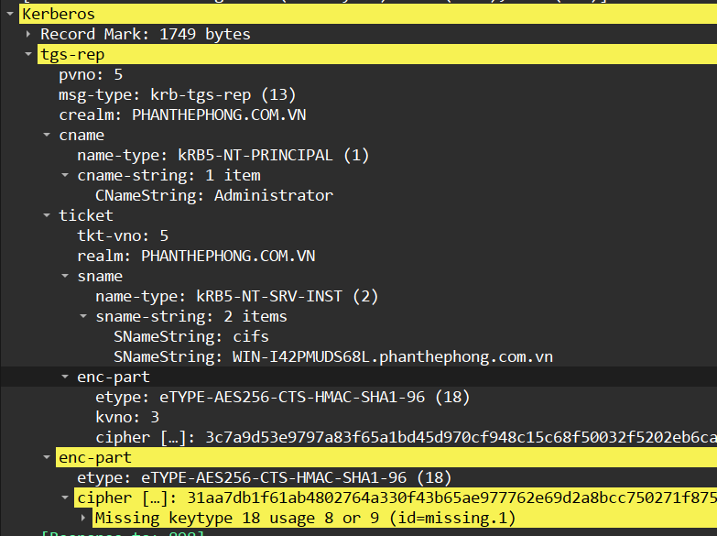
Kerberos
Phân tích gói TGT_REP
msg-type (13)
ticket: service ticket
enc-part cho client: chứa session key mã hóa bằng password của client

Slide 14
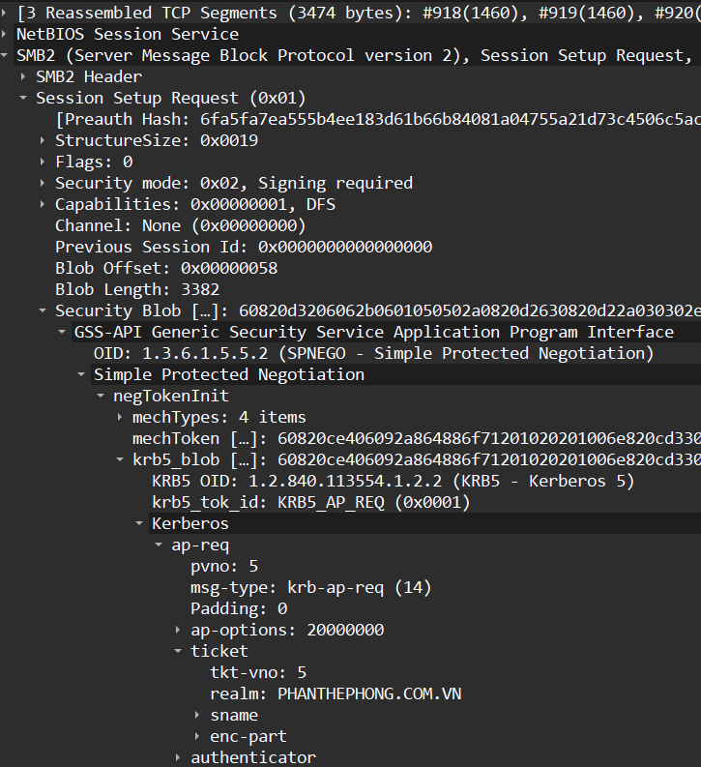
Kerberos
Phân tích gói tin AP-REQ
AP-REQ đã được bọc trong quá trình thiết lập phiên của giao thức SMB

Slide 15
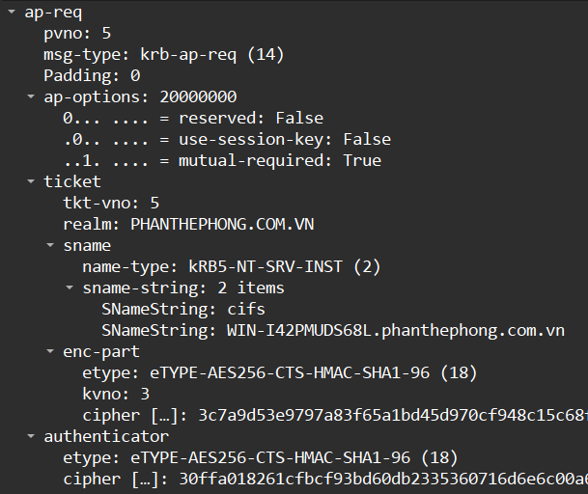
Kerberos
ticket: Server Ticket nhận được của server từ bước trên, máy chủ đích nhận được sẽ giải mã ra lấy được session key
authenticator: client tạo lại cụm (tên + timestamp) và mã hóa bằng session key, máy chủ nhận được giải mã bằng session key ra timestamp

Slide 16
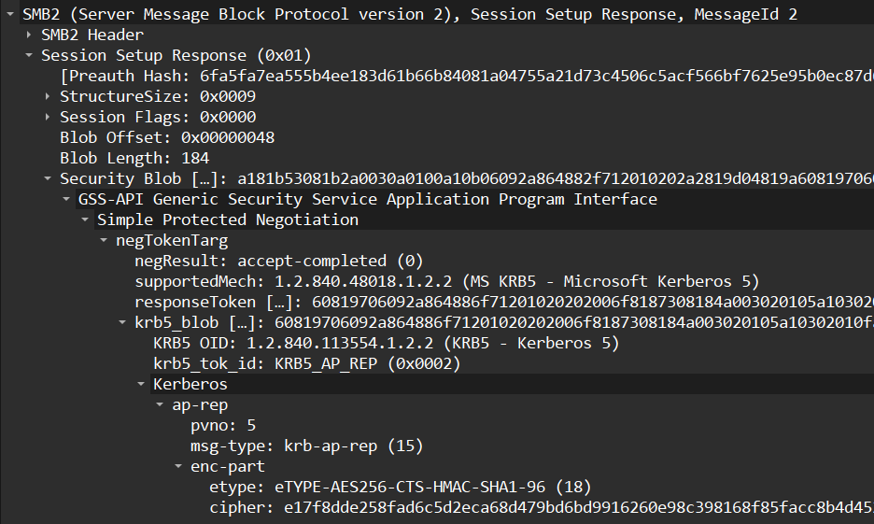
Kerberos
Phân tích gói tin AP-REP

Slide 17
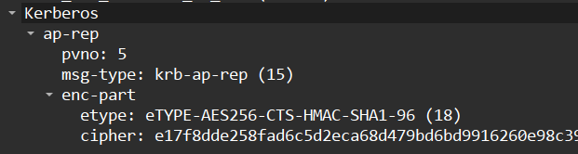
Kerberos
enc-part: được mã hóa bằng session key, chứa timestamp của client vừa gửi lên, dùng để xác thực client

Slide 18
2. MIT Kerberos

Slide 19
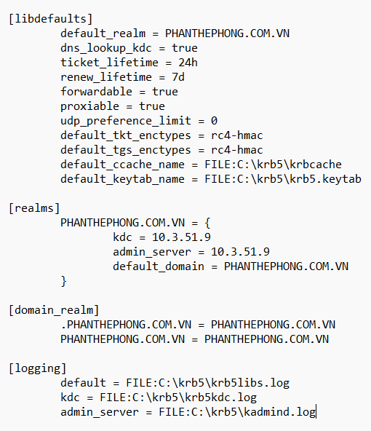
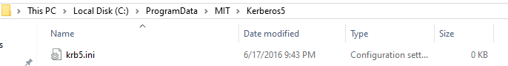
MIT Kerberos
Bước 1: Tải MIT Kerberos về máy win 10 client
Bước 2: Vào file config và sửa cấu hình như sau
[libdefaults]: cấu hình mặc định của thư viện Kerberos
[realms]: định vị máy chủ cấp vé
[domain_realm]: ánh xạ tên miền -> realms
[logging]: cấu hình ghi nhật ký

Slide 20
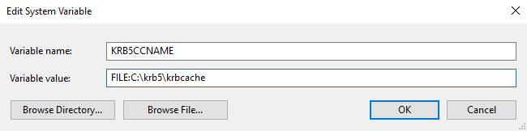
MIT Kerberos
Tạo Enviroment Variable chỉ định nơi lưu ticket từ máy chủ

Slide 21
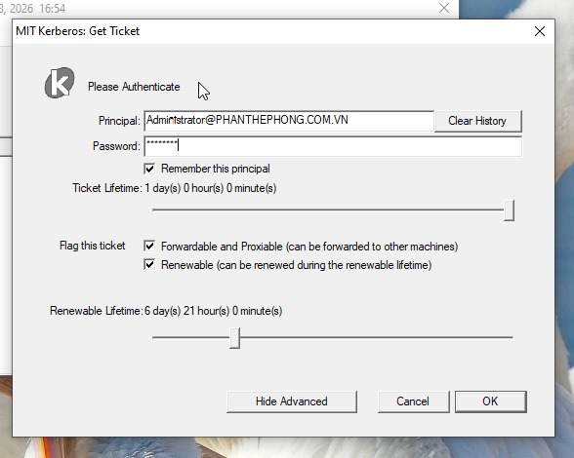
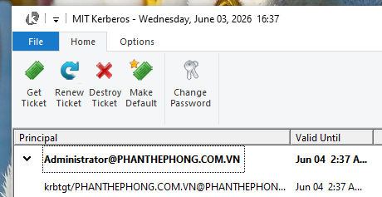
MIT Kerberos
Vào MIT Kerberos và ấn Get Ticket và nhập tên máy chủ để xin cấp vé TGT
Sau đó truy cập vào dịch vụ SMB để lấy vé TGS và ST
Trạng thái của tài khoản Administrator@PHANTHEPHONG.COM.VN đã được cấp vé TGT

Slide 22

MIT Kerberos
Bắt và phân tích gói tin trên Wireshark

